Slide 1
R语言初步
彭司华
上海海洋大学
2018.3

Slide 2
内容
一 R简介
二 函数与对象
三 R绘图
四 数据保存
五 用R做正态性检验

Slide 3
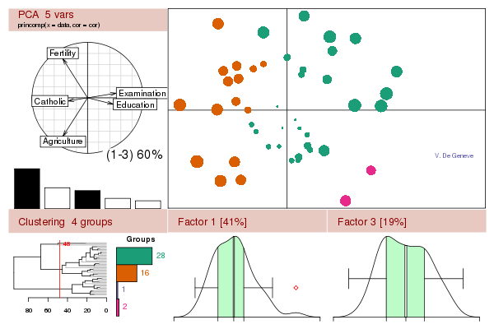
一 R 简介
The R Project for Statistical Computing
R首页的图形
R是一种统计绘图语言，也指实现该语言的软件。

Slide 4
简 史
R语言是从S统计绘图语言演变而来，可看作S的“方言”。
S语言上世纪70年代诞生于贝尔实验室，由Rick Becker, John Chambers, Allan Wilks开发。
基于S语言开发的商业软件Splus，可以方便的编写函数、建立模型，具有良好的扩展性，在国外学术界应用很广。
1995年由新西兰Auckland大学统计系的Robert Gentleman和Ross Ihaka，基于S语言的源代码，编写了一能执行S语言的软件，并将该软件的源代码全部公开，这就是R软件，其命令统称为R语言。

Slide 5
R的特点
多领域的统计资源
目前在R网站上约有2400个程序包，涵盖了基础统计学、社会学、经济学、生态学、空间分析、系统发育分析、生物信息学等诸多方面。
跨平台
R可在多种操作系统下运行，如Windows、MacOS、多种Linux和UNIX等。
命令行驱动
R即时解释，输入命令，即可获得相应的结果。

Slide 6
CRAN
The Comprehensive R Archive Network
简称CRAN，由世界几十个镜像网站组成网络，提供下载安装程序和相应软件包。各镜像更新频率一般为1-2天
推荐镜像：
中国的镜像:数学所
http://ftp.ctex.org/mirrors/CRAN/
即时更新的CRAN源
http://cran.r-project.org/

Slide 7
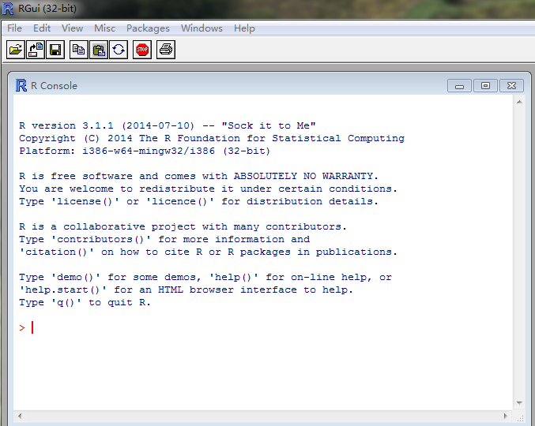
R登陆界面(Windows版)

Slide 8
R程序包（R Packages）
程序包是什么？
R程序包是多个函数的集合，具有详细的说明和示例。
Window下的R程序包是经过编译的zip包。
每个程序包包含R函数、数据、帮助文件、描述文件等。
为什么要安装程序包？
R程序包是R功能扩展，特定的分析功能，需要用相应的程序包实现。
例如：系统发育分析，常用到ape程序包，群落生态学vegan包等。

Slide 9
常用R程序包(I)
ade4 | 利用欧几里得方法进行生态学数据分析
adephylo | 系统进化数据挖掘与比较方法
ape | 系统发育与进化分析
apTreeshape | 进化树分析
boot | Bootstrap检验
cluster | 聚类分析
ecodist | 生态学数据相异性分析
FD | 功能多样性分析
geiger | 物种形成速率与进化分析

Slide 10
常用R程序包(II)
Graphics | 绘图
lattice | 栅格图
maptools | 空间对象的读取和处理
mefa | 生态学和生物地理学多元数据处理
mgcv | 广义加性模型相关
mvpart | 多变量分解
nlme | 线性及非线性混合效应模型
ouch | 系统发育比较
pgirmess | 生态学数据分析
phangorn | 系统发育分析

Slide 11
常用R程序包(III)
picante | 群落系统发育多样性分析
raster | 栅格数据分析与处理
seqinr | DNA序列分析
sp | 空间数据处理
spatstat | 空间点格局分析，模型拟合与检验
splancs | 空间与时空点格局分析
stats | R统计学包
SDMTools | 物种分布模型工具
vegan | 植物与植物群落的排序，生物多样性计算

Slide 12
程序包使用
程序包的中函数，都要先导入，再使用，因此导入程序包是第一步。
在控制台中输入如下命令：
library(vegan)
library(ade4)
程序包内的函数的用法与R内置的基本函数用法一样。
library(vegan)
This is vegan 1.17-2

Slide 13
查看函数的帮助文件
函数的默认值是什么？ 怎么使用？ 使用时需要注意什么问题？ 需要查询函数的帮助。
1 ?t.test
4 help("t.test")
6 查看R包pdf手册

Slide 14
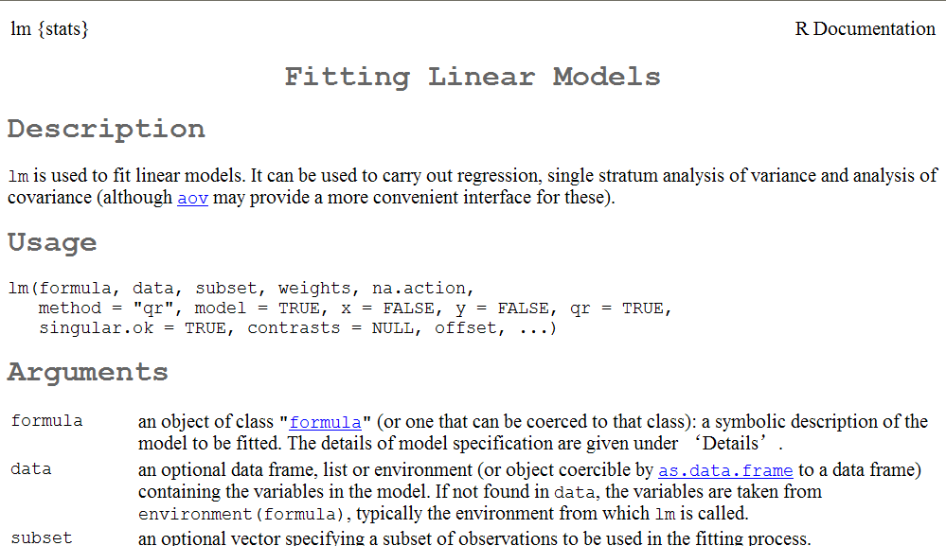
R帮助文件的内容与格式

Slide 15
帮助文件的内容
lm{stats} #函数名及所在包
Fitting Linear Models #标题
Description #函数描述
Usage #默认选项
Arguments #参数
Details #详情
Author(s) #作者
References #参考文献
Examples #举例

Slide 16
二 R的函数
R是一种解释性语言，输入后可直接给出结果。
功能靠函数实现。
函数形式:
函数(输入数据，参数= )
如果没有指定，则参数的以默认值为准。
例如:
平均值 mean(x, trim = 0, na.rm = FALSE, ...)
线性模型 lm(y~x, data=test)

Slide 17
R的函数
每一个函数执行特定的功能，后面紧跟括号，例如：
平均值 mean()
求和 sum()
绘图 plot()
排序 sort()
除了基本的运算之外，R的函数又分为”高级”和”低级”函数，高级函数可调用低级函数,这里的”高级”函数习惯上称为泛型函数。
如plot()就是泛型函数，可以根据数据的类型，调用底层的函数，应用相应的方法绘制相应的图形。这就是面向对象编程的思想。

Slide 18
R有哪些函数?
查询的方法：Help>Html help>packages
log()
log10()
exp()
sin()
cos()
tan()
asin()
acos()
binom.test()
fisher.test()
chisq.test()
glm(y ~ x1+x2+x3, binomial)
friedman.test()
mean()
sd()
var()
….

Slide 19
R函数调用及其选项
箱线图绘制函数的调用
boxplot(day~type, data=bac, col="red", xlab="Virus", ylab="days")
day~type，以type为横轴，day为纵轴绘制箱线图。
data=bac 数据来源bac
col=“red” 箱线图为红色
xlab=“Virus” 横轴名称为Virus
ylab=“days” 纵轴名称为days

Slide 20
赋值与注释
在控制台中键入如下命令
2 + 2
a <- 2
<-也可用=, 甚至->代替
b <- 2
c <- a+b
c
#注释
赋值符号

Slide 21
数组，数据框，列表
数组(array)
数组是k维的数据表（k in 1:n, n 为正整数）。
向量(n = 1) 矩阵(n = 2) 高维数组(n >= 3)
数据框(dataframe)
是由一个或几个向量和（或）因子构成，它们必须是等长的，但可以是不同的数据类型。
列表(list)
列表可以包含任何类型的对象。
可以包含向量、矩阵、高维数组，也可以包含列表

Slide 22
运算符
数学运算 运算后给出数值结果
+, -, *, /, ^ (幂)
比较运算 运算后给出判别结果(TRUE FALSE)
>, <, <=, >=, ==, !=
逻辑运算 与、或、非
!, &, &&, |, ||

Slide 23
数据框的组成
每个数据表可以看作一个数据框(dataframe)。
每一列(column)作为一个向量(vector)。
由很多不同类型的向量组成，如字符型，因子型，数值型。
每一行(row)作为一个记录(entry)
如何生成数据框？
两种办法：
(1)从外部数据读取
(2)各类型因子组合成数据框

Slide 24
外部数据读取
最为常用的数据读取方式是用read.table() 函数或read.csv()函数读取外部txt或csv格式的文件。
txt文件，制表符间隔
csv文件，逗号间隔
一些R程序包（如foreign）也提供了直接读取Excel, SAS, dbf, Matlab, spss, systat, Minitab文件的函数。

Slide 25
向量的创建
四种类型的向量
字符型
character<-c("China", "Korea", "Japan", "UK", "USA", "France", "India", "Russia")
数值型
numeric<-c(1, 3, 6, 7, 3, 8, 6, 4)
逻辑型
logical<-c(T, F, T, F, T, F, F, T)
复数型 略

Slide 26
向量的创建
生成向量的函数 c(),rep(),seq(),”:”
c(2,5,6,9)
rep(2,times=4)
seq(from=3, to=21, by=3 )
[1] 3 6 9 12 15 18 21
“:”
1:15
[1] 1 2 3 4 5 6 7 8 9 10 11 12 13 14 15
通过与向量的组合，产生更为复杂的向量。
rep(1:2,c(10,15))

Slide 27
数据框的创建
创建数据框的函数:data.frame(), as.data.frame(), cbind(), rbind()
cbind() # 按列组合成数据框
rbind() # 按行组合成数据框
data.frame() #生成数据框
head() #默认访问数据的前6行

Slide 28
类的判断
对象类型判断
is.numeric() #返回值为TRUE或FALSE
is.logical() #是否为逻辑值
is.charactor() #是否为字符串
is.null() #是否为空
is.na() #是否为na

Slide 29
类的转换
as.numeric() #转换为数值型
as.logical() #转换为逻辑型
as.charactor() #转换为字符串
as.matrix() #转换为矩阵
as.data.frame() #转换为数据框

Slide 30
向量内的元素引用
intake.pre <- c(5260, 5470, 5640, 6180, 6390, 6515, 6805, 7515, 7515, 8230, 8770)
intake.post <- c(3910, 4220, 3885, 5160, 5645, 4680, 5265, 5975, 6790, 6900, 7335)
intake.pre[5]; #引用第5个元素
intake.pre[c(3,5,7)] #引用第3，5，7个元素
v <- c(3,5,7); intake.pre[v];
intake.pre[1:5]; #引用第1到5个元素
intake.pre[-c(3,5,7)] #去除第3，5，7元素

Slide 31
数据框内元素的引用
intake <- data.frame(intake.pre, intake.post)
引用数据框中的元素
(1) $ 引用列，后面为列的名称
例如 intake$intake.pre
(2) [,]方括号引用，逗号前为行，逗号后为列
intake[,1]; 引用第1列
intake[5,]; 引用第5行
intake[5,1]; 引用第1列，第5行
i = 1:5; intake[i,] 引用1到5行

Slide 32
工作空间image
R的所有对象都在计算机内存的工作空间中。
ls() 列出工作空间中的对象
rm() 删除工作空间中的对象
rm(list=ls()) 删除空间中所有对象
save.image() 保存工作镜像
getwd() 显示当前工作文件夹
setwd() 设定工作文件夹
可将结果保存在image中，形式为.Rdata文件，里面保存了R当前工作空间中的各种对象，包括函数。

Slide 33
例-线性回归
对一批涂料进行研究，确定搅拌速度对杂质含量的影响，数据如下，试进行回归分析
表3 搅拌速度对涂料中杂质的影响
转速rpm | 20 | 22 | 24 | 26 | 28 | 30 | 32 | 34 | 36 | 38 | 40 | 42
杂质率% | 8.4 | 9.5 | 11.8 | 10.4 | 13.3 | 14.8 | 13.2 | 14.7 | 16.4 | 16.5 | 18.9 | 18.5

Slide 34
脚本举例
#将以下代码粘贴到编辑器中，另存为regression.r文件。
rate<-c(20, 22, 24, 26, 28, 30, 32, 34, 36, 38, 40, 42)
impurity <-c(8.4, 9.5, 11.8, 10.4, 13.3, 14.8, 13.2, 14.7, 16.4, 16.5, 18.9, 18.5)
plot(impurity~rate)
reg<-lm(impurity~rate)
abline(reg,col=“red")
summary(reg)

Slide 35
运行脚本
两种运行方式
1 通过source()函数运行
source("d:/regression.r")
2 直接粘贴到R控制台
ctrl+c, ctrl+v

Slide 36
三 R绘图

Slide 37
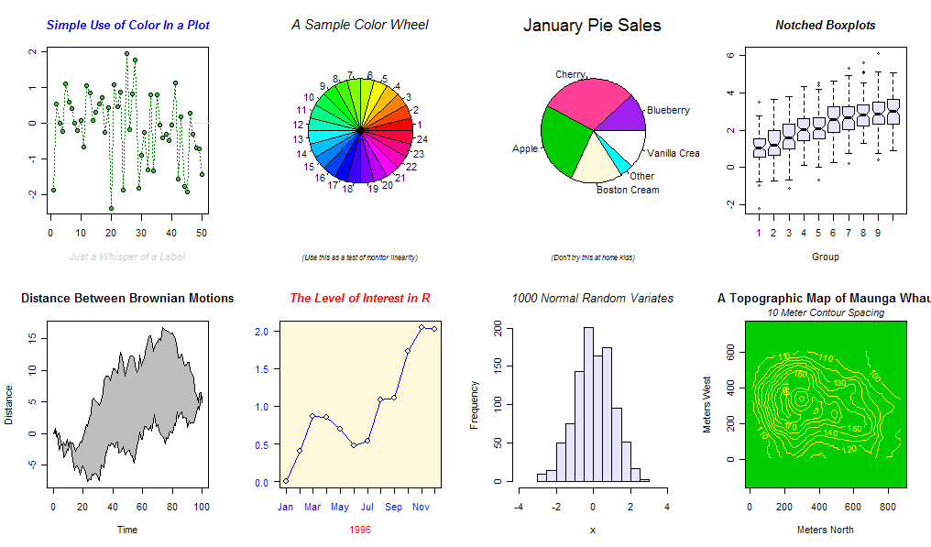
R绘制的图形

Slide 38
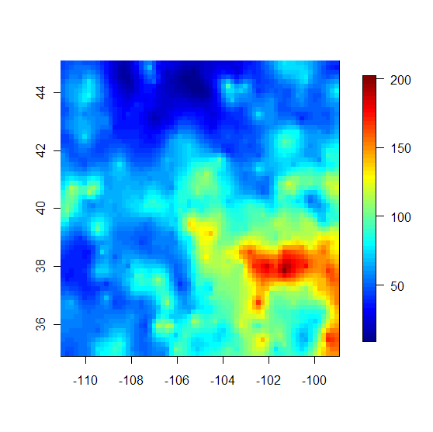
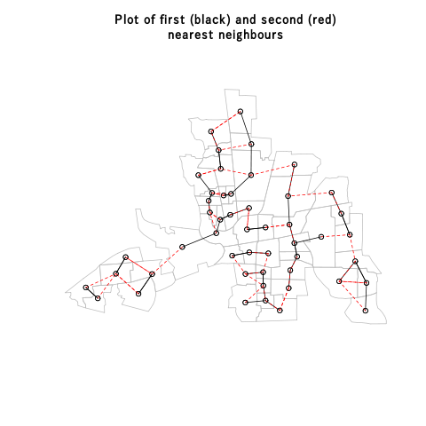
绘制地图
fields 包实例 spdep 包实例

Slide 39
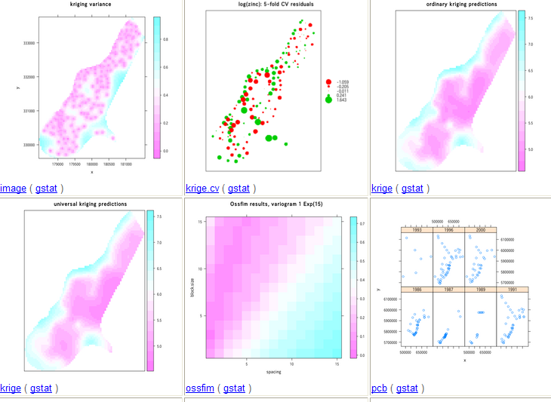
空间分析绘图
gstat程序包实例

Slide 40
R绘图功能
R具备卓越的绘图功能，通过参数设置对图形进行精确控制。绘制的图形能满足出版印刷的要求，可以输出Jpg、tiff、eps、emf、pdf、png等各种格式。
通过与GhostScript软件的结合，可以生成600dpi，1200dpi的等各种分辨率和尺寸的图形。
绘图是通过绘图函数结合相应的选项完成的。
绘图函数包括高级绘图函数和低级绘图函数。

Slide 41
高级绘图函数
plot() | 绘制散点图等多种图形,根据数据的类，调用相应的函数绘图
hist() | 频率直方图
boxplot() | 箱线图
stripchart() | 点图
barplot() | 柱状图
dotplot() | 点图
piechart() | 饼图
matplot() | 数学图形

Slide 42
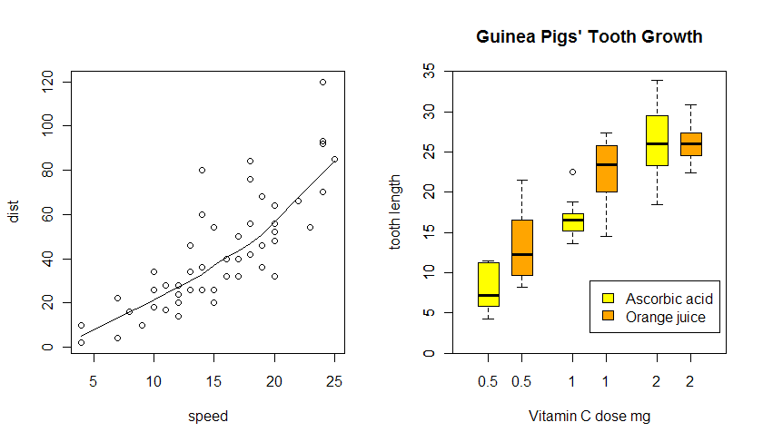
散点图与箱线图

Slide 43
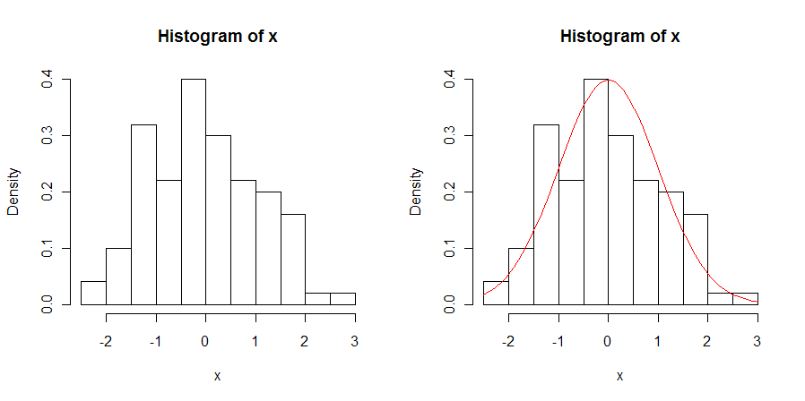
在原有直方图上添加曲线

Slide 44
四 数据保存
write.table()
write.csv()
save.image()
sink()
unlink()

Slide 45
R网络资源
R主页: http://www.r-project.org
R资源列表 NCEAS http://www.nceas.ucsb.edu/scicomp/software/r
R Graphical Manual http://bm2.genes.nig.ac.jp/RGM2/index.php
统计之都: http://cos.name/
QuikR http://www.statmethods.net/
丁国徽的R文档: http://www.biosino.org/R/R-doc/
R语言中文论坛 http://rbbs.biosino.org/Rbbs/forums/list.page

Slide 46
五 用R做正态性检验
1、ks.test() 2、shapiro.test() Shapiro-Wilk检验。 3、normtest包 lillie.test()可以实行更精确的Kolmogorov-Smirnov检验。 ad.test()进行Anderson-Darling正态性检验。 cvm.test()进行Cramer-von Mises正态性检验。 pearson.test()进行Pearson卡方正态性检验。 sf.test()进行Shapiro-Francia正态性检验。 4、fBasics包 normalTest()进行Kolmogorov-Smirnov正态性检验。 ksnormTest()进行Kolmogorov-Smirnov正态性检验。 shapiroTest()进行Shapiro-Wilk's正态检验。 jarqueberaTest()进行jarque-Bera正态性检验。 dagoTest进行D'Agostino正态性检验。 gofnorm采用13种方法进行检验，并输出结果。

Slide 47
五 用R做正态性检验
> k<-c(148 ,154, 158, 160, 161, 162, 166, 170, 182, 195, 236)
shapiro.test(k)
Shapiro-Wilk normality test
data: k
W = 0.7888, p-value = 0.006704
其p值小于0.05，所以我们可以拒绝原假设，即该数据不符合正态分布

Slide 48
五 用R做正态性检验
> shapiro.test(rnorm(100, mean = 5, sd = 3))
Shapiro-Wilk normality test
data: rnorm(100, mean = 5, sd = 3) W = 0.9926, p-value = 0.863
这个例子中，第一个命令是检验一个随机生产的100个数据，该数据集符合均值为5、标准差为3的正态分布，其W统计量接近1，p值显著大于0.05，所以我们没办法拒绝其符合正态分布。

